Slide 1

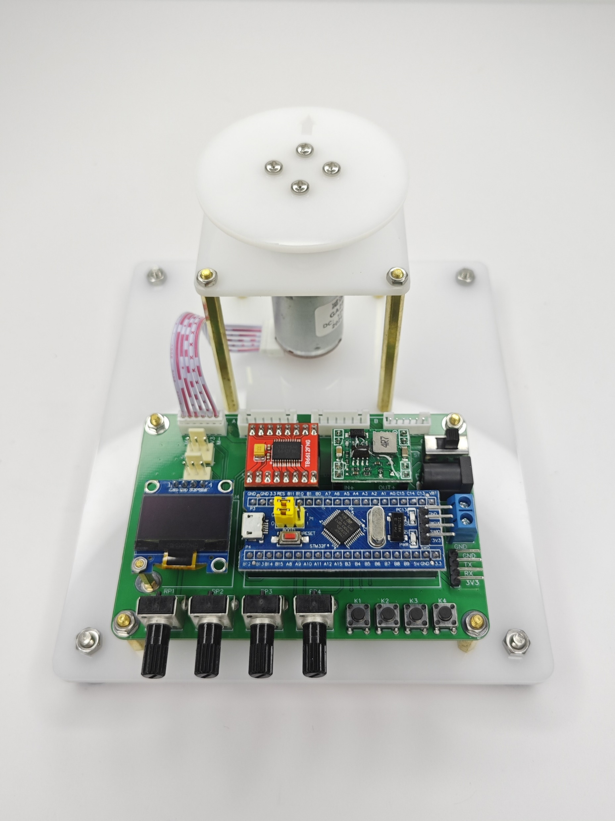
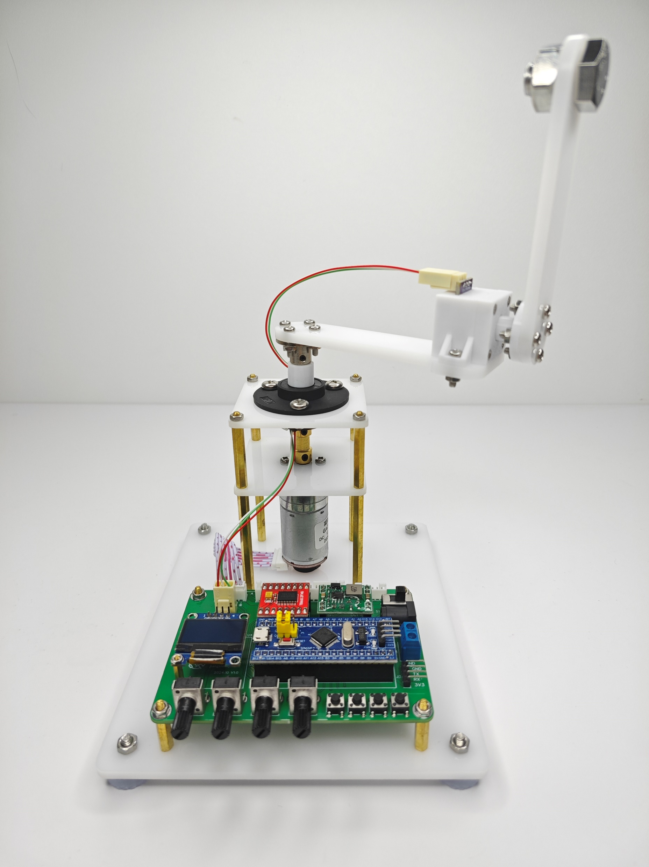
课程简介
第一部分：
PID基本原理
编码电机闭环控制实验
第二部分：
PID算法改进
编码电机闭环控制实验
第三部分：
双环PID基本原理
倒立摆实验
电机控制实验平台
倒立摆实验平台

Slide 2
相关链接
资料下载：
https://jiangxiekeji.com/download.html
获取视频中出现的所有资料
我们的淘宝店：
https://jiangxiekeji.taobao.com
获取视频中出现的硬件设备
淘宝店铺名：江协科技

Slide 3

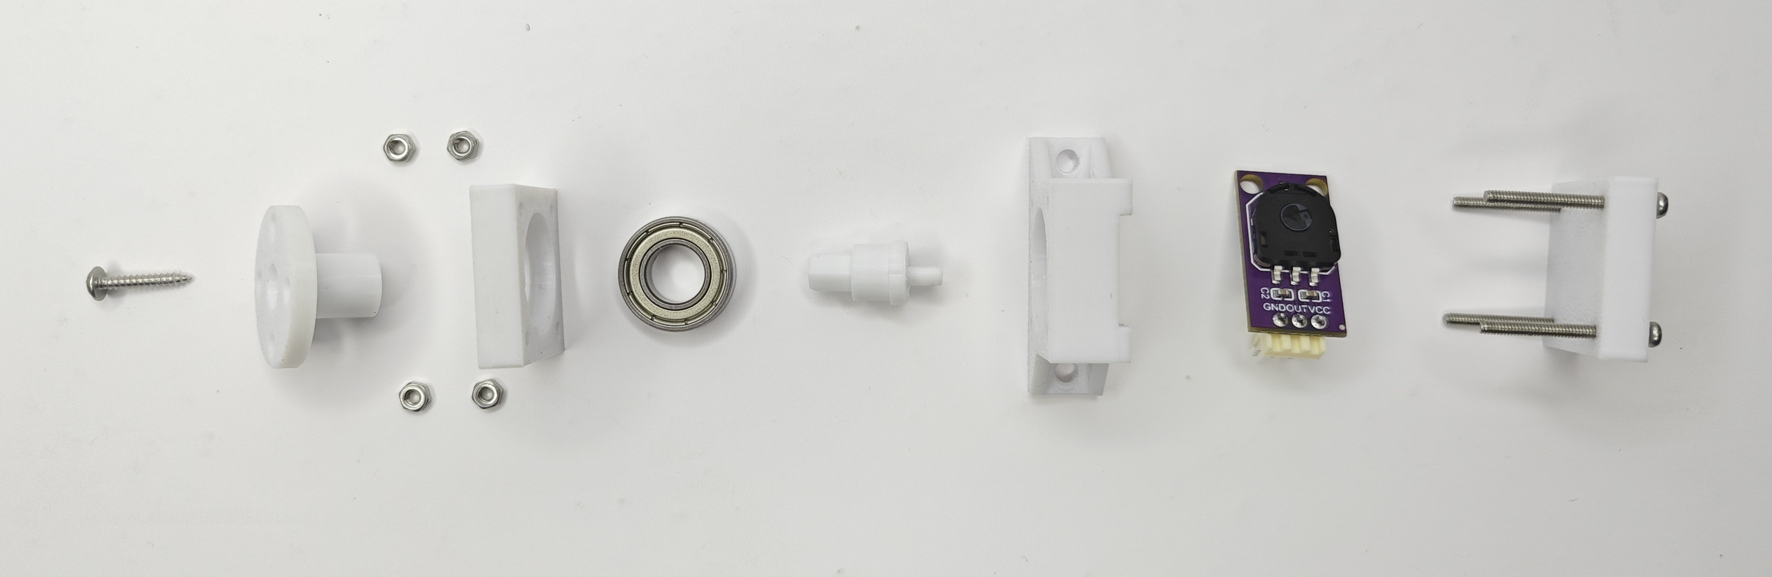
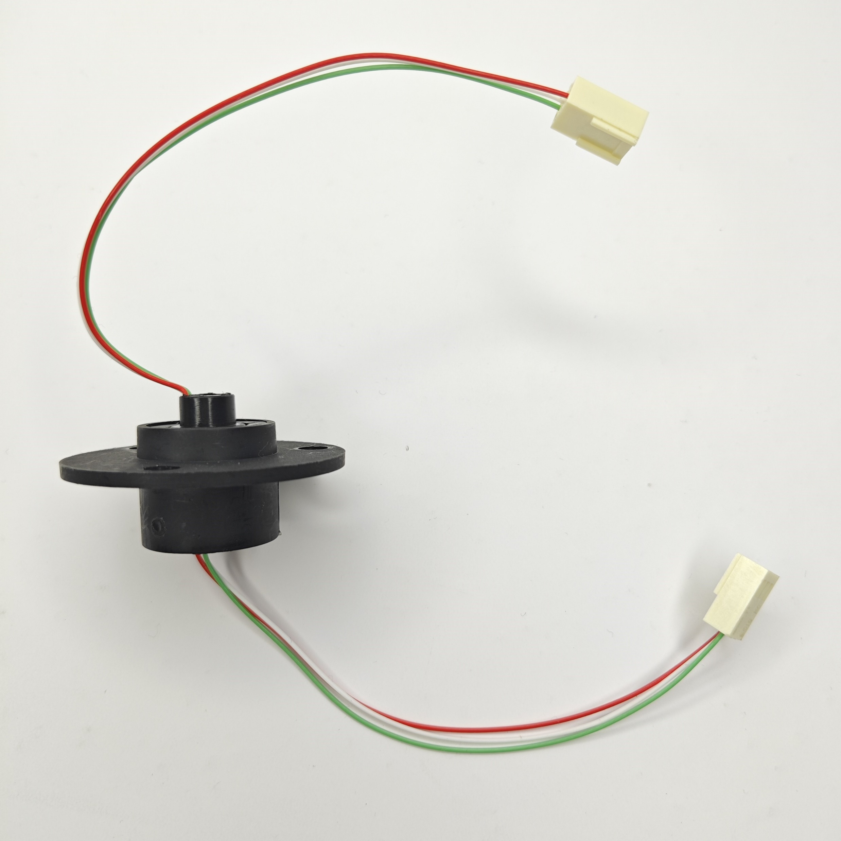
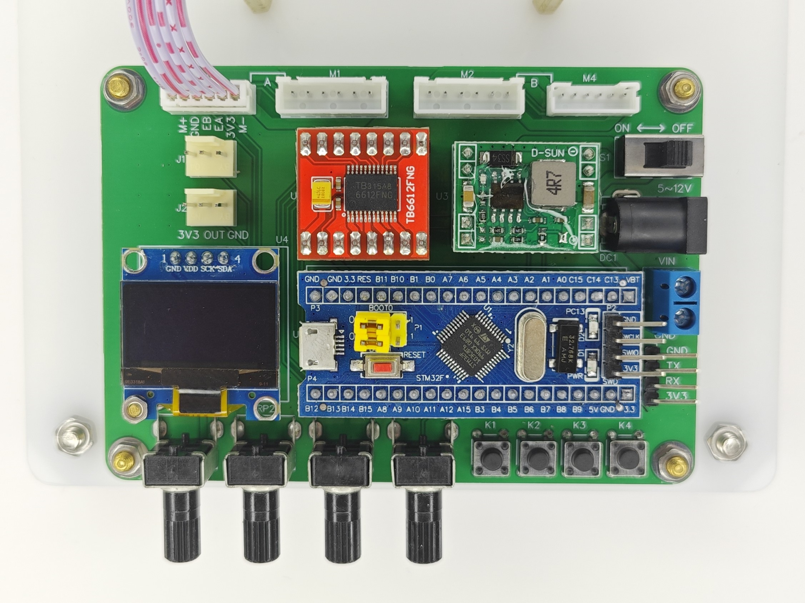
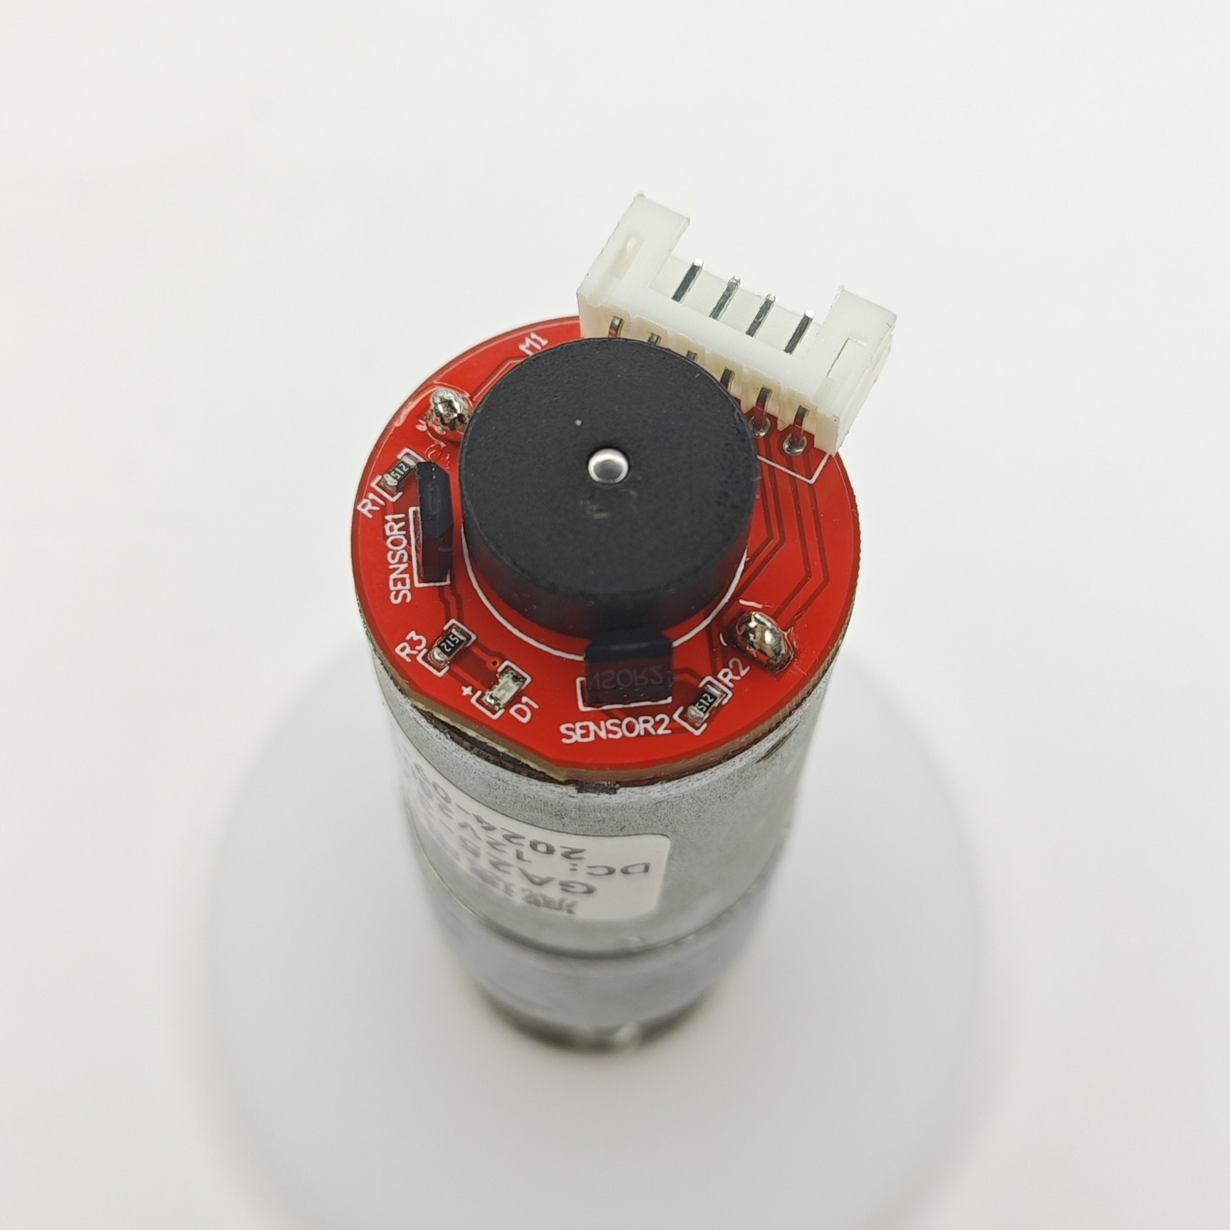
硬件平台

Slide 4
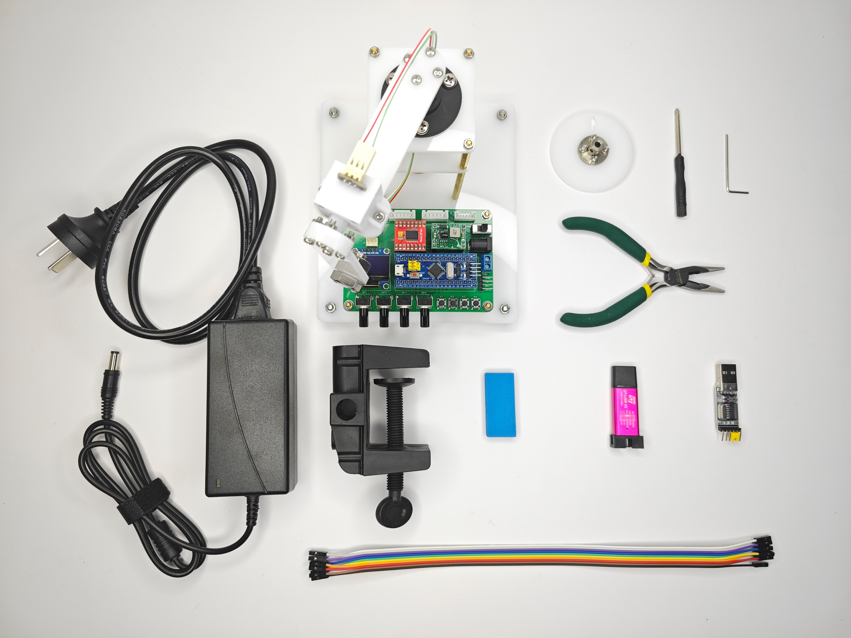
硬件平台

Slide 5
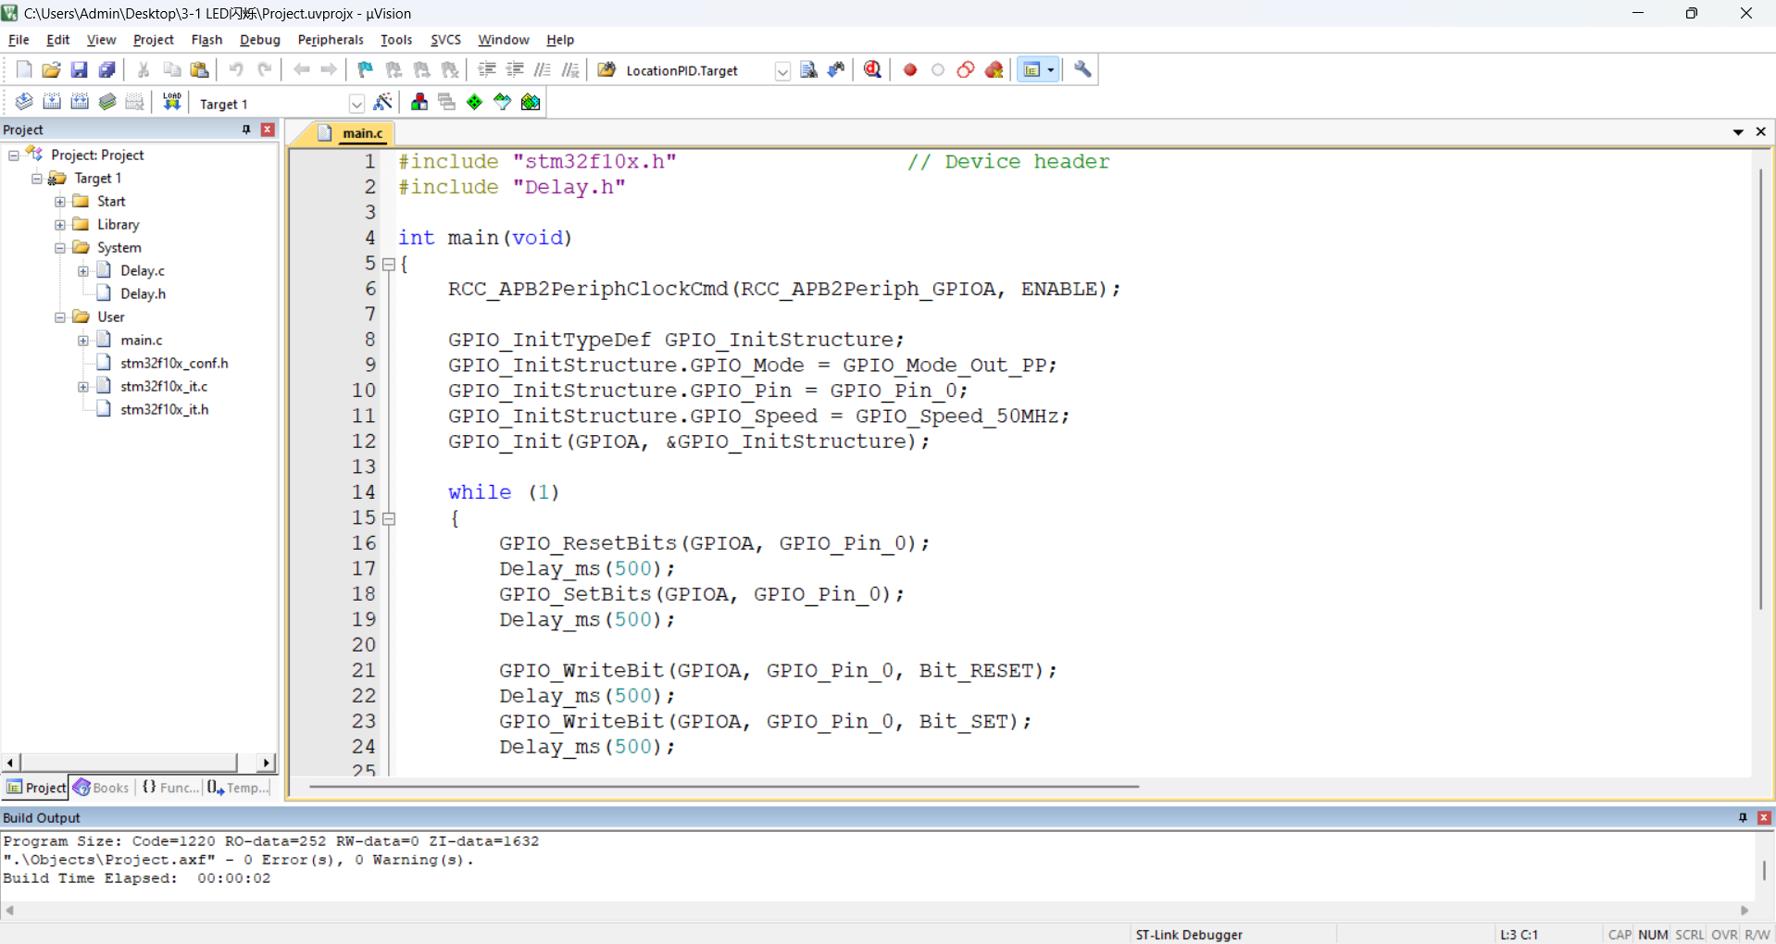

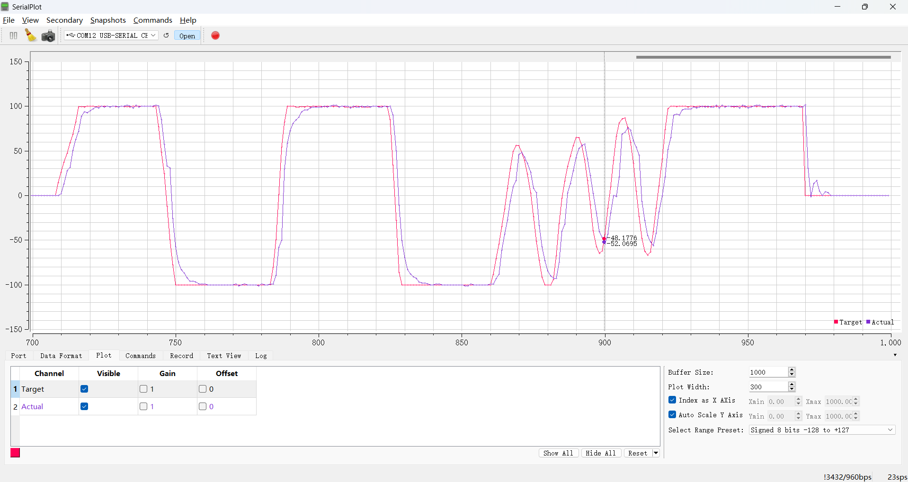

软件平台
SerialPlot
Keil uVision5 - MDK

Slide 6
PID简介
PID是比例（Proportional）、积分（Integral）、微分（Differential）的缩写
PID是一种闭环控制算法，它动态改变施加到被控对象的输出值（Out），使得被控对象某一物理量的实际值（Actual），能够快速、准确、稳定地跟踪到指定的目标值（Target）
PID是一种基于误差（Error）调控的算法，其中规定：误差=目标值-实际值，PID的任务是使误差始终为0
PID对被控对象模型要求低，无需建模，即使被控对象内部运作规律不明确，PID也能进行调控

Slide 7
开环与闭环
开环（Open Loop）：控制器单向输出值给被控对象，不获取被控对象的反馈，控制器对被控对象的执行状态不清楚
目标值
控制器
输出值
被控对象
闭环（Closed Loop）：控制器输出值给被控对象，同时获取被控对象的反馈，控制器知道被控对象的执行状态，可以根据反馈修改输出值以优化控制
目标值
输出值
控制器
被控对象
实际值

Slide 8


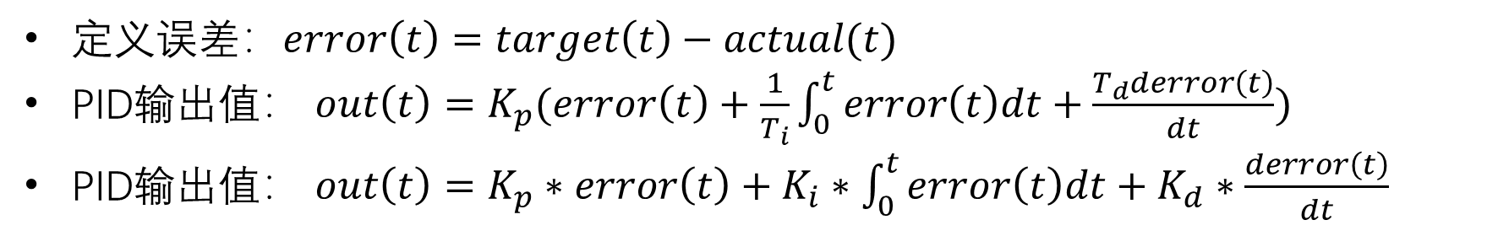





PID公式与系统框图
定义误差：$error\left(t\right)=target\left(t\right)−actual(t)$
PID输出值： $out\left(t\right)=K_{p}(error\left(t\right)+\frac{1}{T_{i}}\int_{0}^{t}{error\left(t\right)dt}+\frac{T_{d}derror\left(t\right)}{dt})$
PID输出值： $out\left(t\right)=K_{p}∗error\left(t\right)+K_{i}∗\int_{0}^{t}{error\left(t\right)dt}+K_{d}∗\frac{derror\left(t\right)}{dt}$
PID控制器
$$K_{p}∗error\left(t\right)$$
目标值
误差
$$K_{i}∗\int_{0}^{t}{error\left(t\right)dt}$$
输出值
被控对象
$$target\left(t\right)$$
$$error\left(t\right)$$
$$out\left(t\right)$$
$$K_{d}∗\frac{derror\left(t\right)}{dt}$$
实际值
$$actual(t)$$

Slide 9
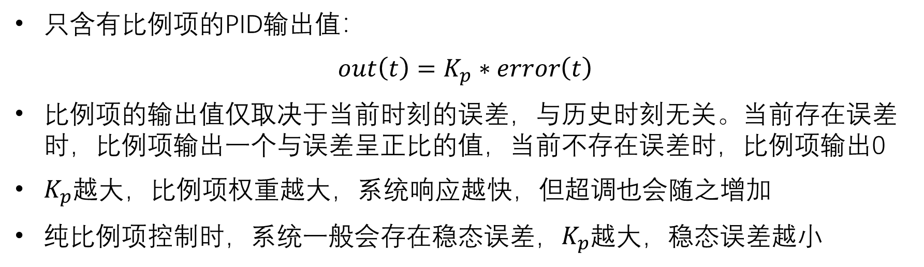
比例项（P）
只含有比例项的PID输出值：
$$out\left(t\right)=K_{p}∗error\left(t\right)$$
比例项的输出值仅取决于当前时刻的误差，与历史时刻无关。当前存在误差时，比例项输出一个与误差呈正比的值，当前不存在误差时，比例项输出0
$K_{p}$越大，比例项权重越大，系统响应越快，但超调也会随之增加
纯比例项控制时，系统一般会存在稳态误差，$K_{p}$越大，稳态误差越小

Slide 10
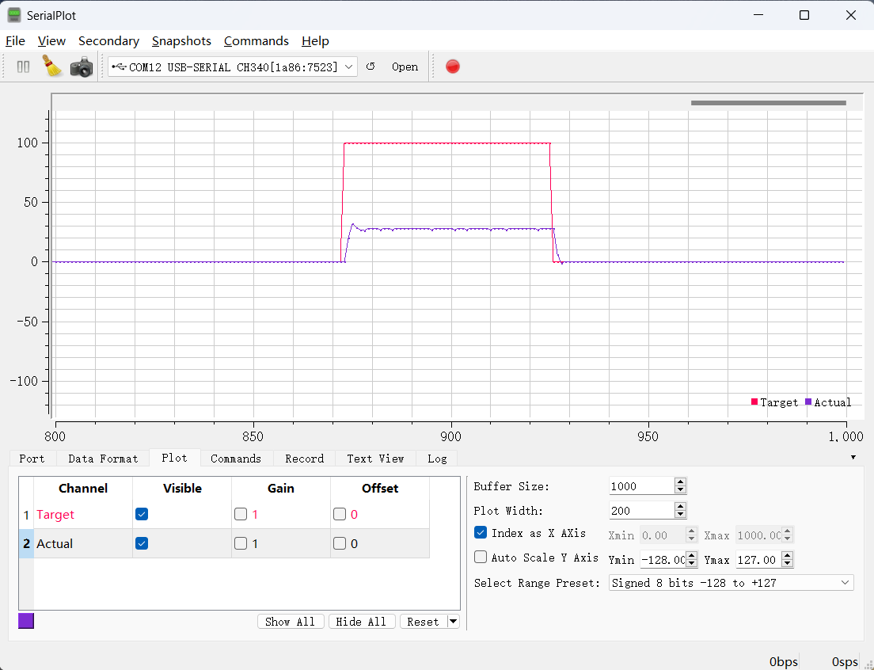
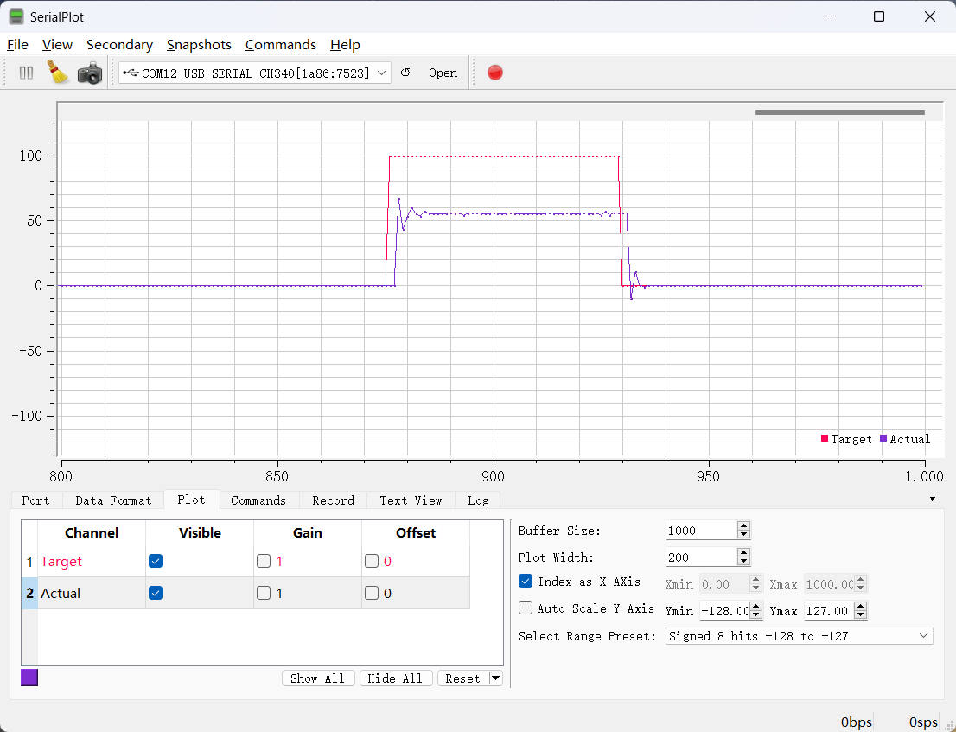

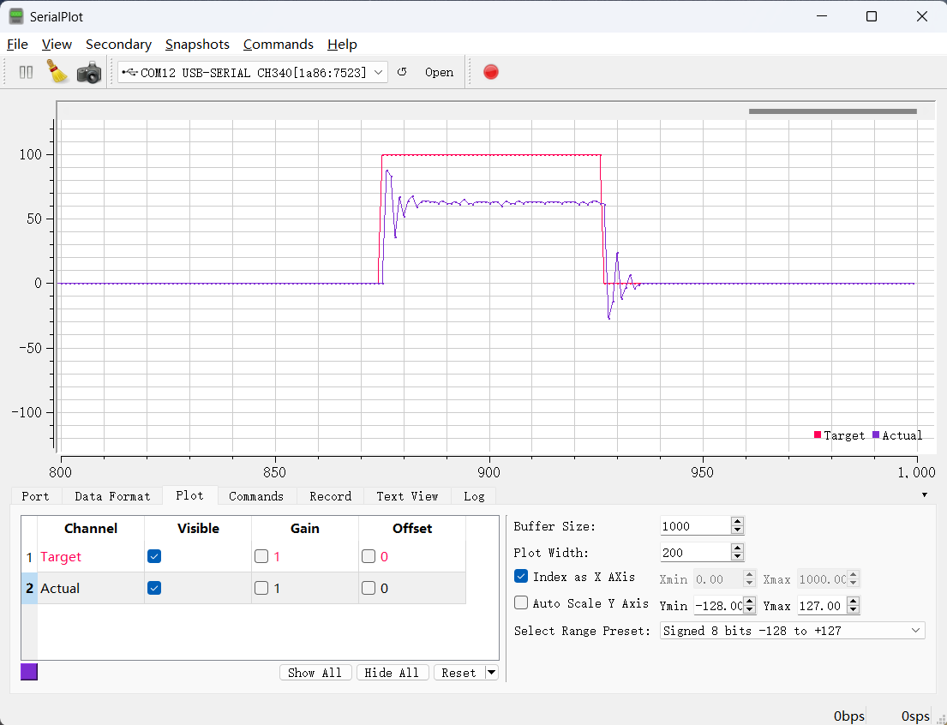




比例项（P）
$$K_{p}=0.25$$
$$K_{p}=0. 75$$
$$K_{p}=0.5$$
$$K_{p}=1$$

Slide 11
稳态误差
PID稳态误差：系统进入稳态时，实际值和目标值存在始终一个稳定的差值
稳态误差产生原因：纯比例项控制时，若误差为0，则比例项结果也为0。被控对象输入0时，一般会自发地向一个方向偏移，产生误差。产生误差后，误差非0，比例项负反馈调控输出，当调控输出力度和自发偏移力度相同时，系统达到稳态
判断是否会产生稳态误差：给被控对象输入0，判断被控对象会不会自发偏移
判断稳态误差的方向：给被控对象输入0，自发偏移方向即为稳态误差方向

Slide 12
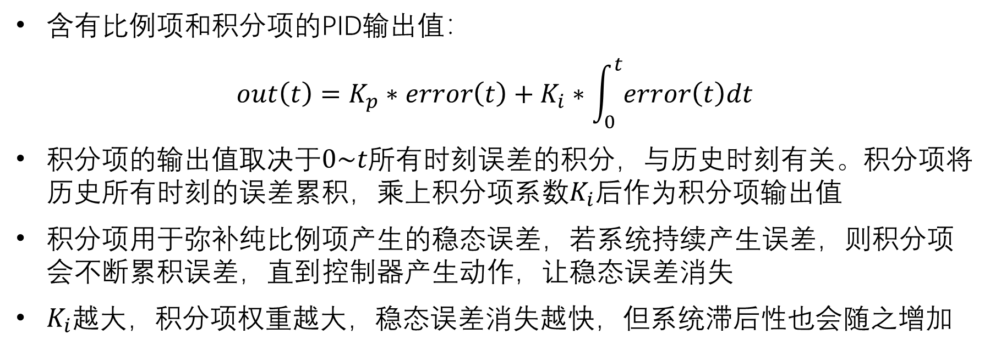
积分项（I）
含有比例项和积分项的PID输出值：
$$out\left(t\right)=K_{p}∗error\left(t\right)+K_{i}∗\int_{0}^{t}{error\left(t\right)dt}$$
积分项的输出值取决于$0\sim t$所有时刻误差的积分，与历史时刻有关。积分项将历史所有时刻的误差累积，乘上积分项系数$K_{i}$后作为积分项输出值
积分项用于弥补纯比例项产生的稳态误差，若系统持续产生误差，则积分项会不断累积误差，直到控制器产生动作，让稳态误差消失
$K_{i}$越大，积分项权重越大，稳态误差消失越快，但系统滞后性也会随之增加

Slide 13
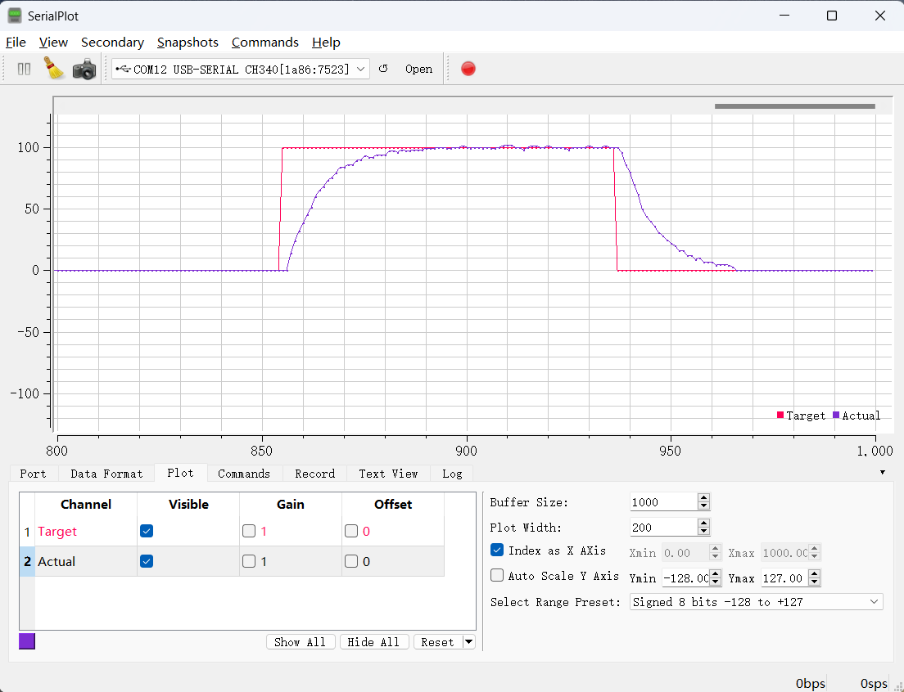
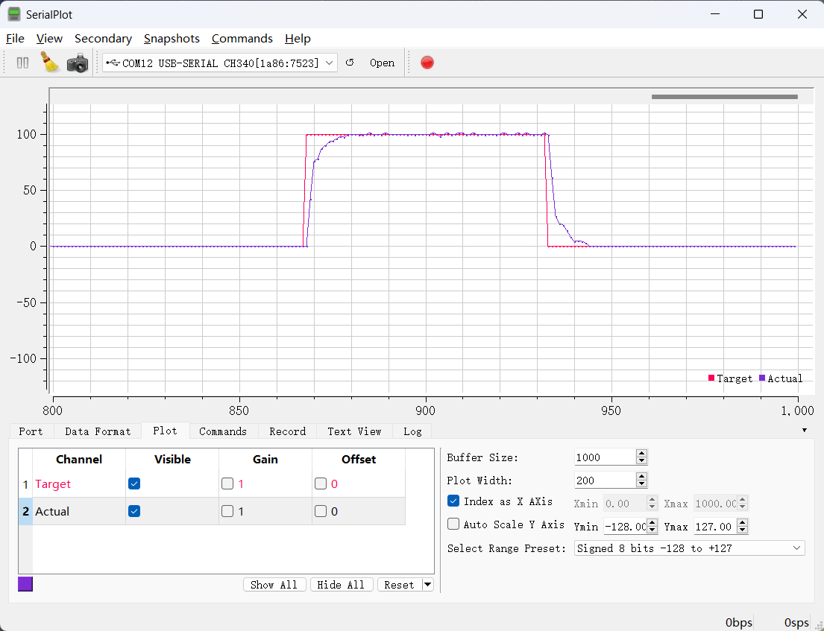
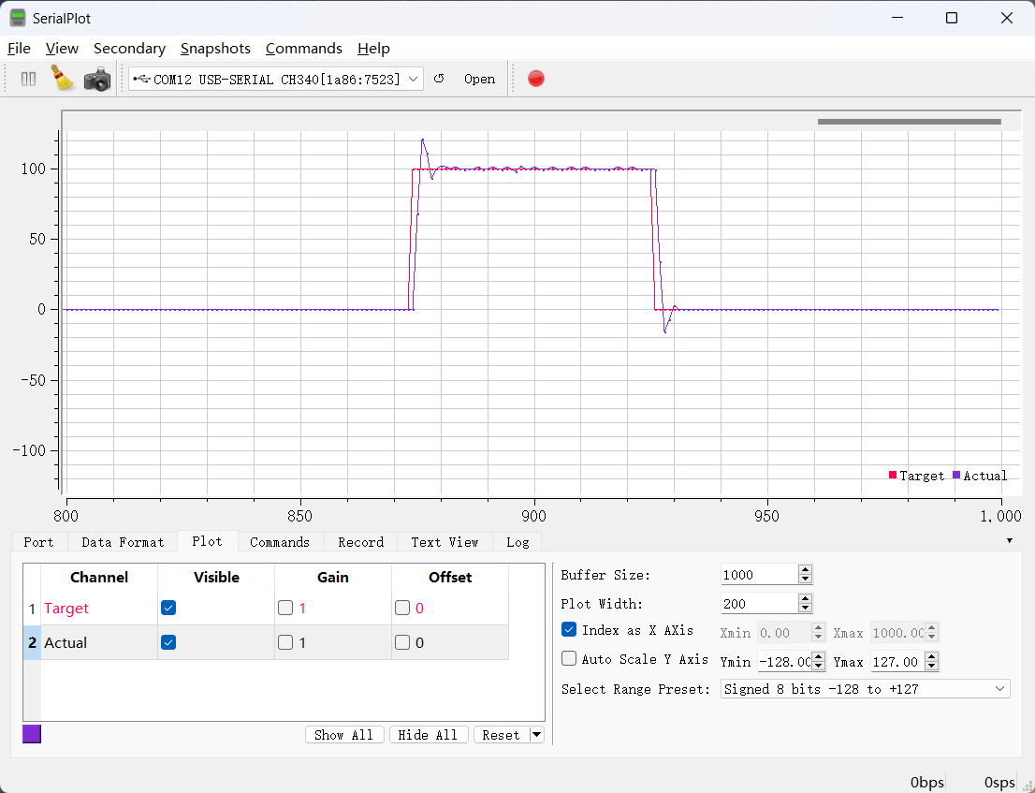
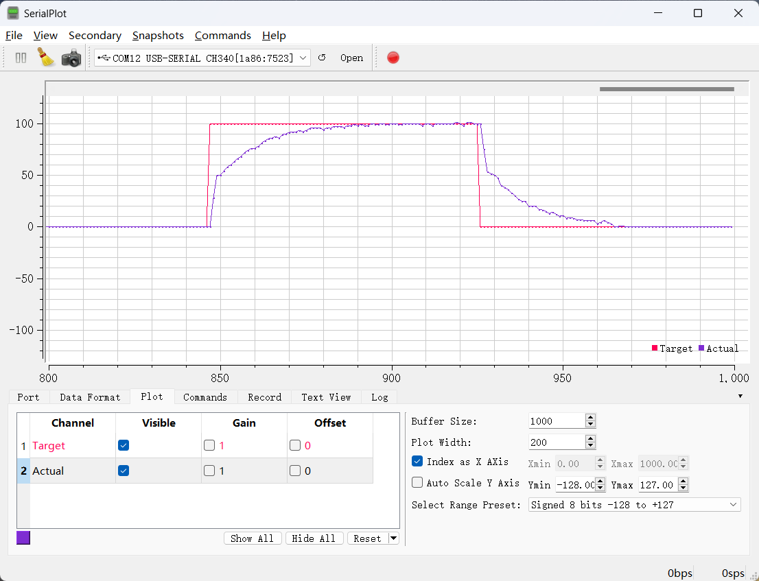
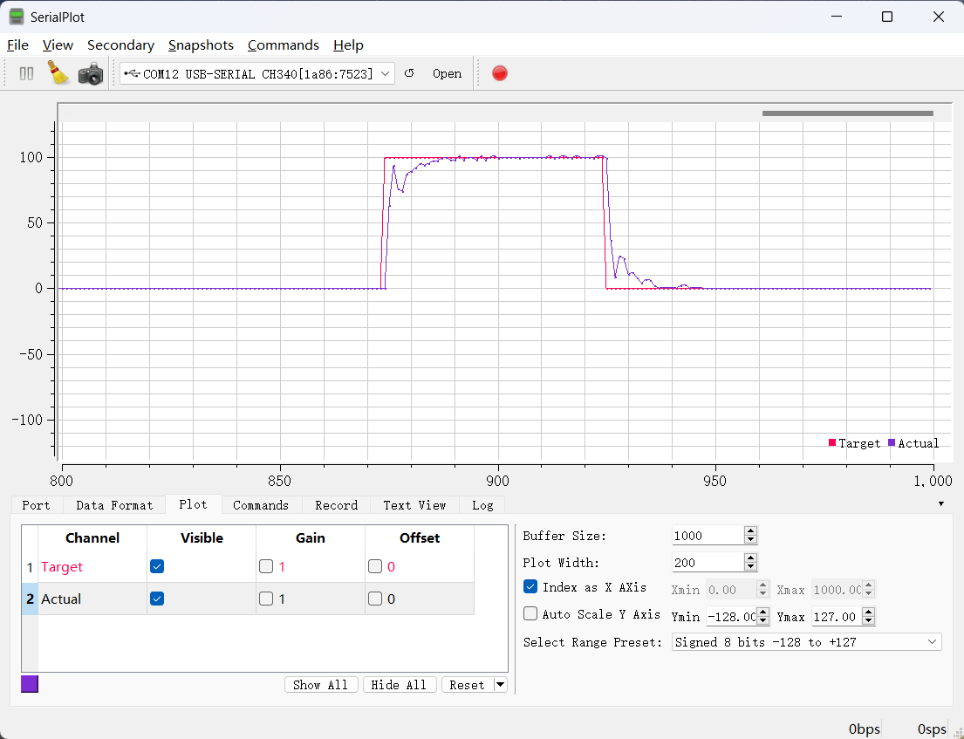
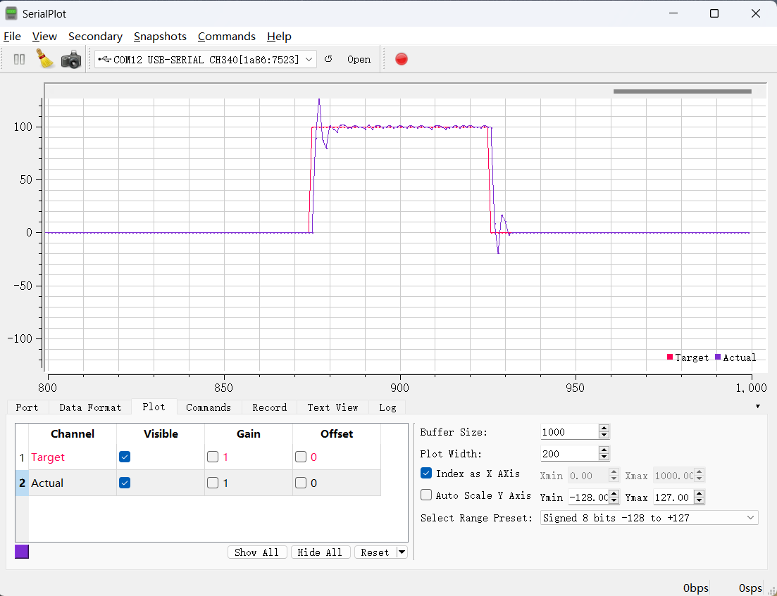






积分项（I）
$$K_{p}=0, K_{i}=0.05$$
$$K_{p}=0.25, K_{i}=0.2$$
$$K_{p}=0.25, K_{i}=0.5$$
$$K_{p}=0.25, K_{i}=0.05$$
$$K_{p}=0.5, K_{i}=0.2$$
$$K_{p}=0.5, K_{i}=0.5$$

Slide 14
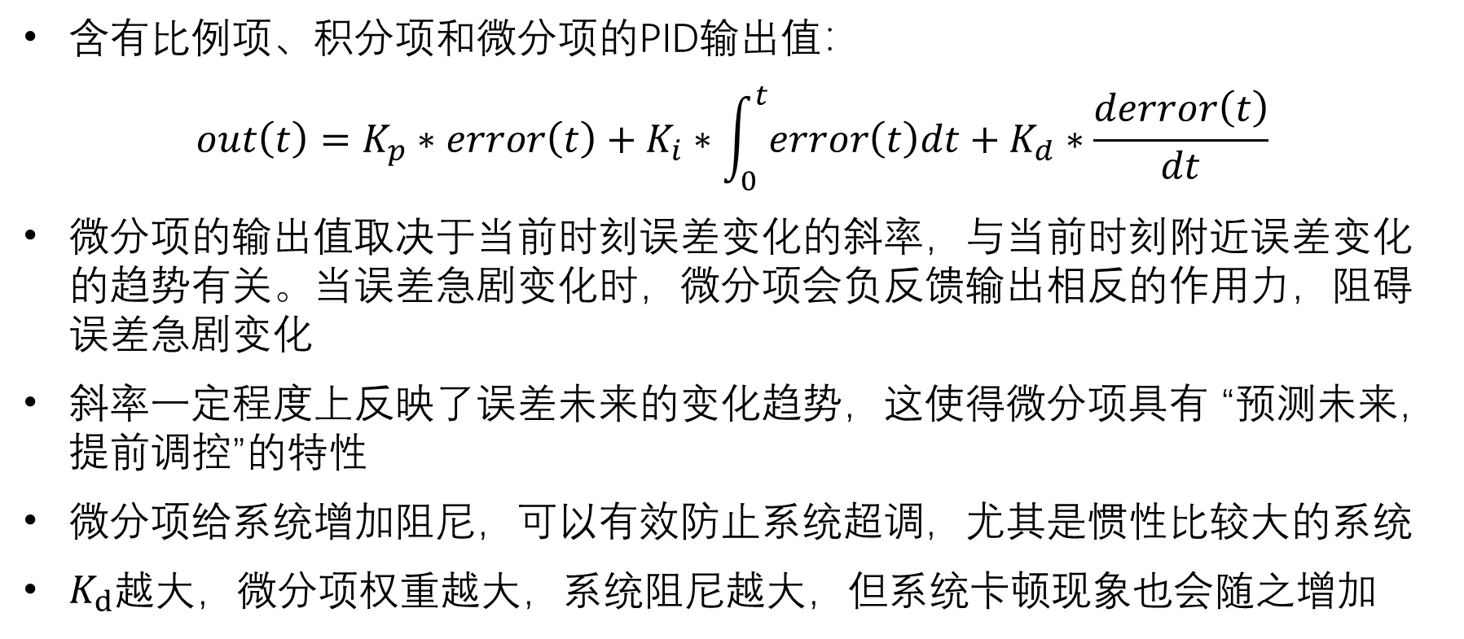
微分项（D）
含有比例项、积分项和微分项的PID输出值：
$$out\left(t\right)=K_{p}∗error\left(t\right)+K_{i}∗\int_{0}^{t}{error\left(t\right)dt}+K_{d}∗\frac{derror\left(t\right)}{dt}$$
微分项的输出值取决于当前时刻误差变化的斜率，与当前时刻附近误差变化的趋势有关。当误差急剧变化时，微分项会负反馈输出相反的作用力，阻碍误差急剧变化
斜率一定程度上反映了误差未来的变化趋势，这使得微分项具有 “预测未来，提前调控”的特性
微分项给系统增加阻尼，可以有效防止系统超调，尤其是惯性比较大的系统
$K_{d}$越大，微分项权重越大，系统阻尼越大，但系统卡顿现象也会随之增加

Slide 15
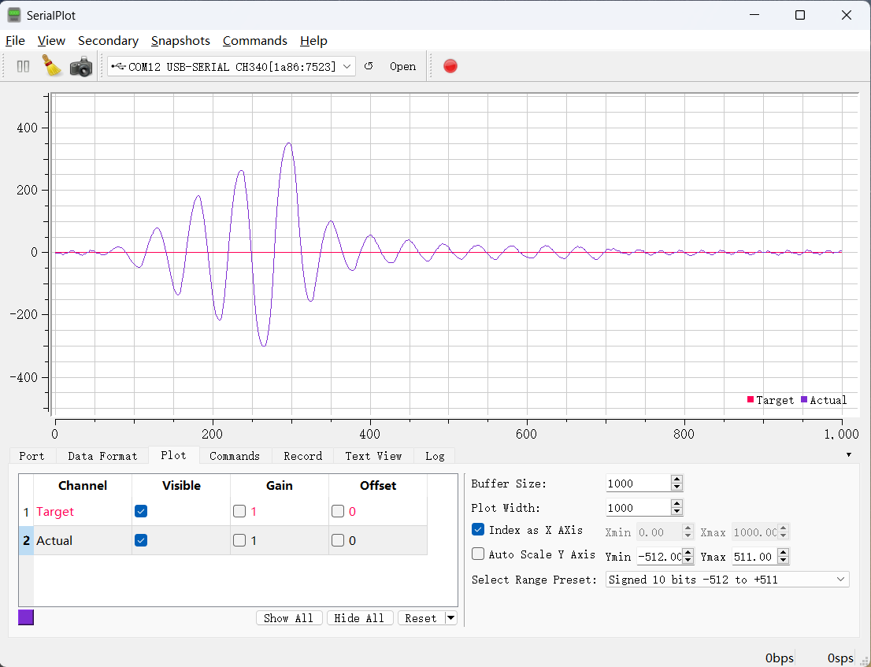



微分项（D）
目标值和
实际值的变化
$$K_{d}=0$$
$$K_{d}=2$$
$$K_{d}=4$$
误差的变化

Slide 16
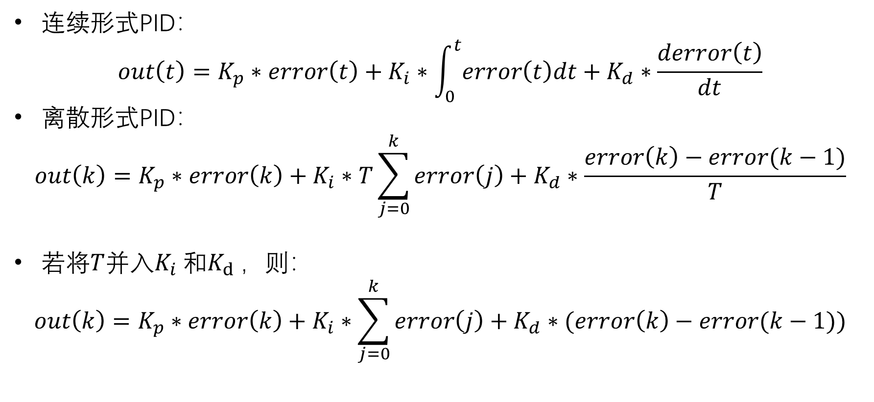
连续形式PID与离散形式PID公式
连续形式PID：
$$out\left(t\right)=K_{p}∗error\left(t\right)+K_{i}∗\int_{0}^{t}{error\left(t\right)dt}+K_{d}∗\frac{derror\left(t\right)}{dt}$$
离散形式PID：
$$out\left(k\right)=K_{p}∗error\left(k\right)+K_{i}∗T\sum_{j=0}^{k}{error\left(j\right)}+K_{d}∗\frac{error\left(k\right)−error(k−1)}{T}$$
若将$T$并入$K_{i}$和$K_{d}$，则：
$$out\left(k\right)=K_{p}∗error\left(k\right)+K_{i}∗\sum_{j=0}^{k}{error\left(j\right)}+K_{d}∗(error\left(k\right)−error(k−1))$$

Slide 17


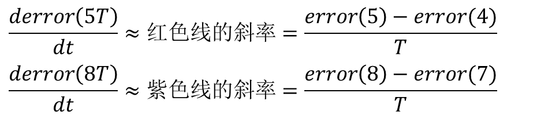
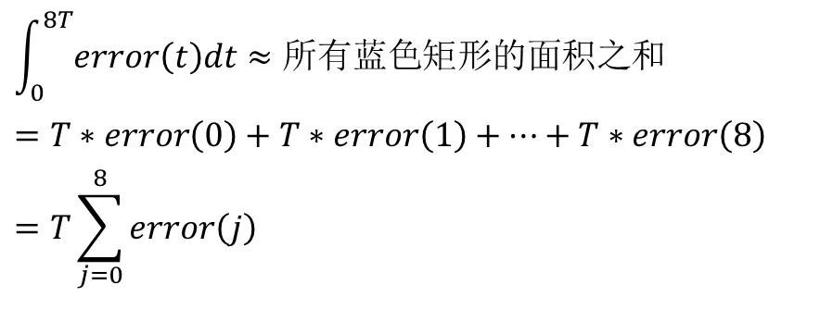

连续形式PID离散化示意图
$$T$$
0
1
2
3
4
5
6
7
8
0
1
2
3
4
5
6
7
8
$$T$$
$$T$$
$$\int_{0}^{8T}{error\left(t\right)dt}≈所有蓝色矩形的面积之和$$
$$=T∗error\left(0\right)+T∗error\left(1\right)+…+T∗error\left(8\right)$$
$$=T\sum_{j=0}^{8}{error\left(j\right)}$$
$$\frac{derror\left(5T\right)}{dt}≈红色线的斜率=\frac{error\left(5\right)−error(4)}{T}$$
$$\frac{derror\left(8T\right)}{dt}≈紫色线的斜率=\frac{error\left(8\right)−error(7)}{T}$$

Slide 18
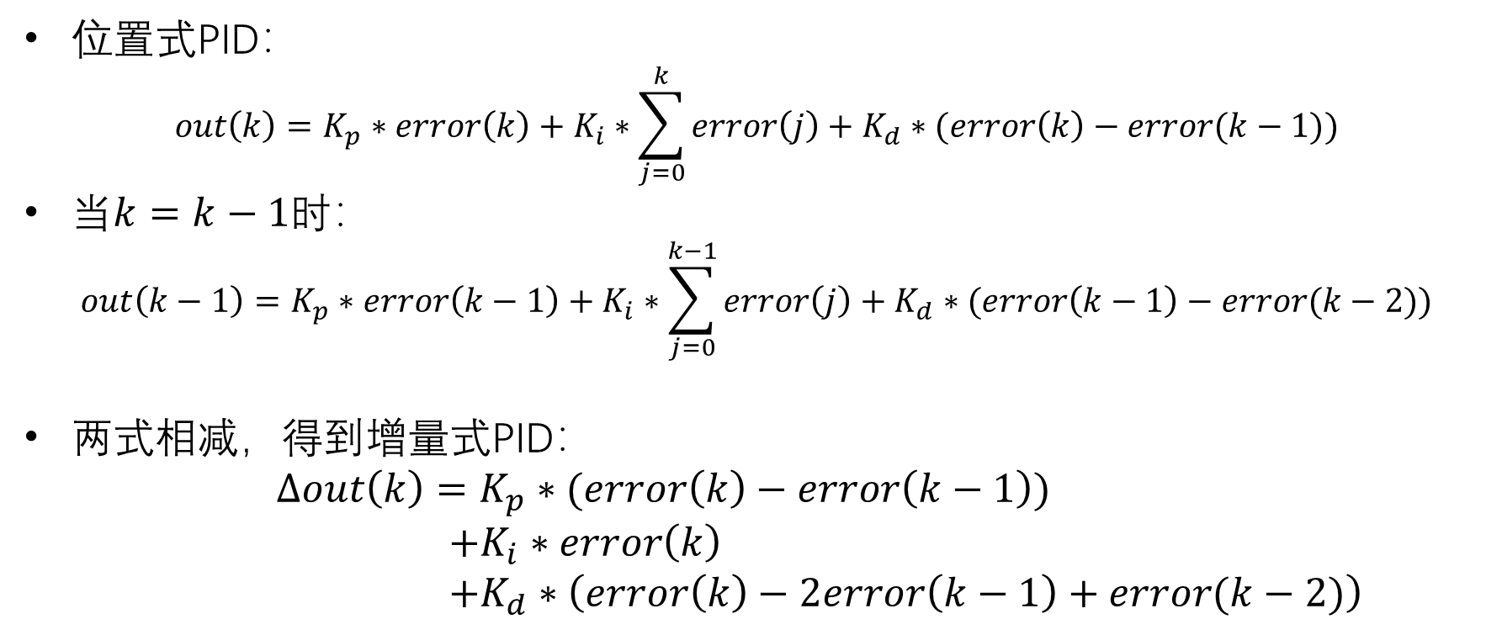
位置式PID与增量式PID公式
位置式PID：
$$out\left(k\right)=K_{p}∗error\left(k\right)+K_{i}∗\sum_{j=0}^{k}{error\left(j\right)}+K_{d}∗(error\left(k\right)−error(k−1))$$
当$k=k−1$时：
$$out\left(k−1\right)=K_{p}∗error\left(k−1\right)+K_{i}∗\sum_{j=0}^{k−1}{error\left(j\right)}+K_{d}∗(error\left(k−1\right)−error(k−2))$$
两式相减，得到增量式PID：
$∆out\left(k\right)=K_{p}∗(error\left(k\right)−error\left(k−1\right))$
$+K_{i}∗error\left(k\right)$
$+K_{d}∗\left(error\left(k\right)−2error\left(k−1\right)+error(k−2)\right)$

Slide 19
位置式PID与增量式PID比较
位置式PID由连续形式PID直接离散得到，每次计算得到的是全量的输出值，可以直接给被控对象
增量式PID由位置式PID推导得到，每次计算得到的是输出值的增量，如果直接给被控对象，则需要被控对象内部有积分功能
增量式PID也可在控制器内进行积分，然后输出积分后的结果，此时增量式PID与位置式PID整体功能没有区别
位置式PID和增量式PID计算时产生的中间变量不同，如果对这些变量加以调节，可以实现不同的特性

Slide 20
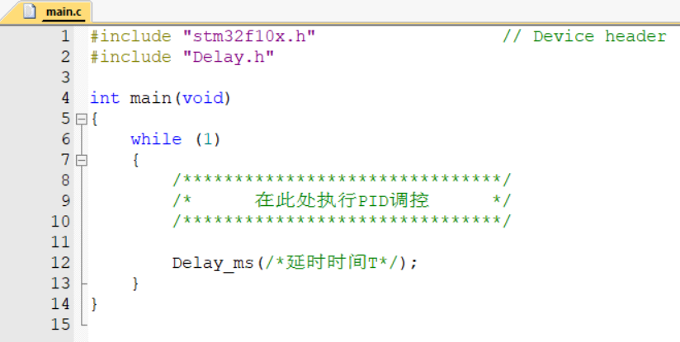
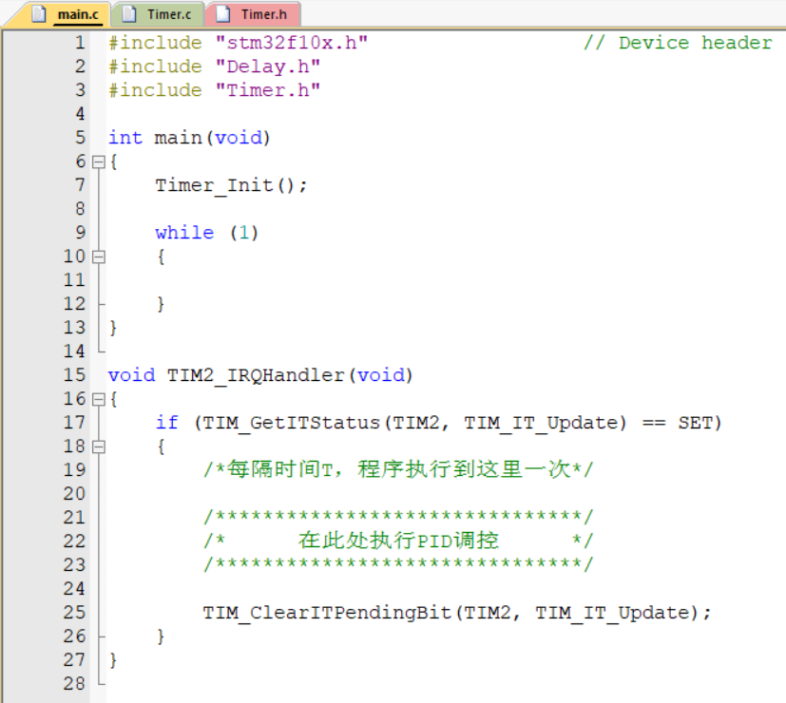
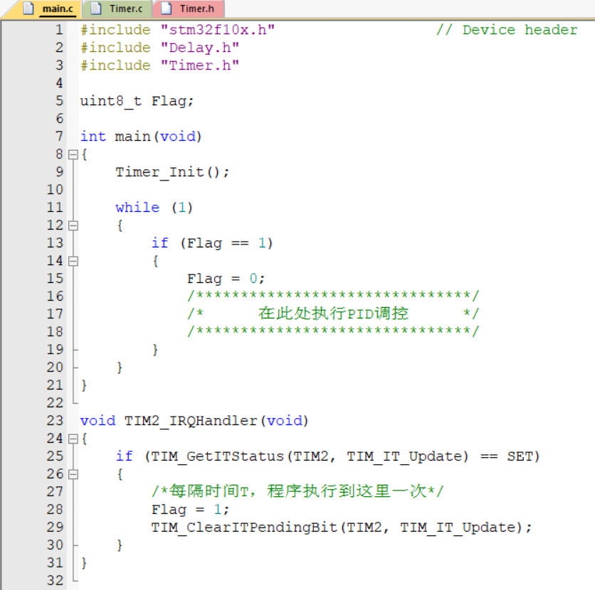
PID程序实现
确定一个调控周期$T$，每隔时间$T$，程序执行一次PID调控

Slide 21
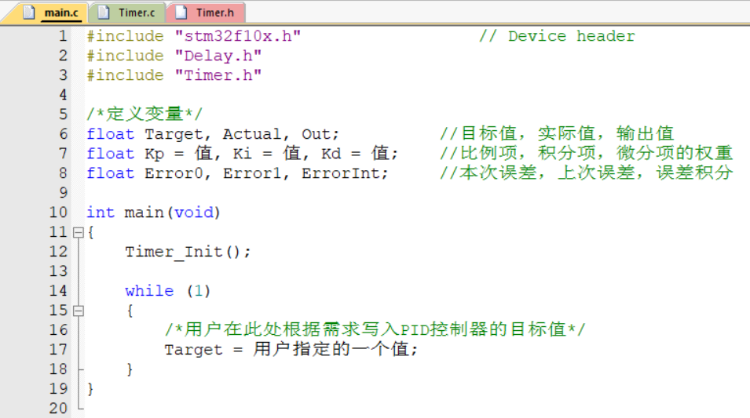
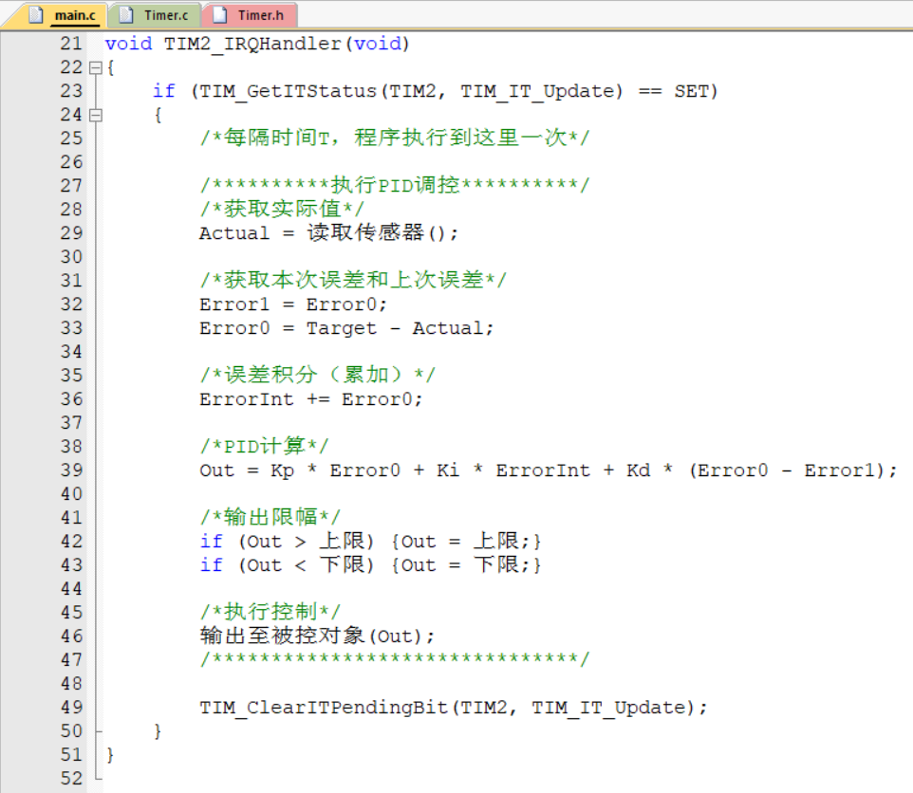
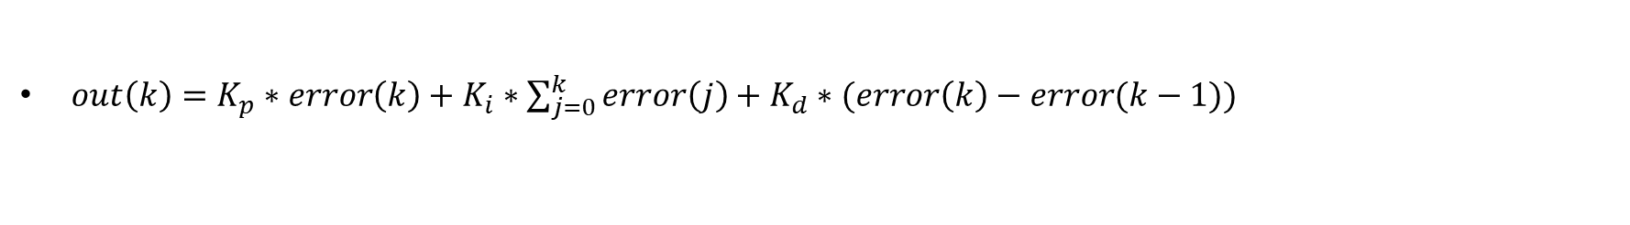
位置式PID程序实现
$out\left(k\right)=K_{p}∗error\left(k\right)+K_{i}∗\sum_{j=0}^{k}{error\left(j\right)}+K_{d}∗(error\left(k\right)−error(k−1))$

Slide 22
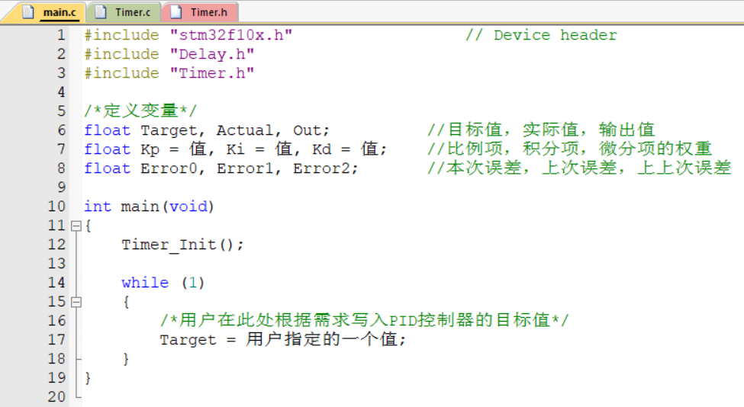
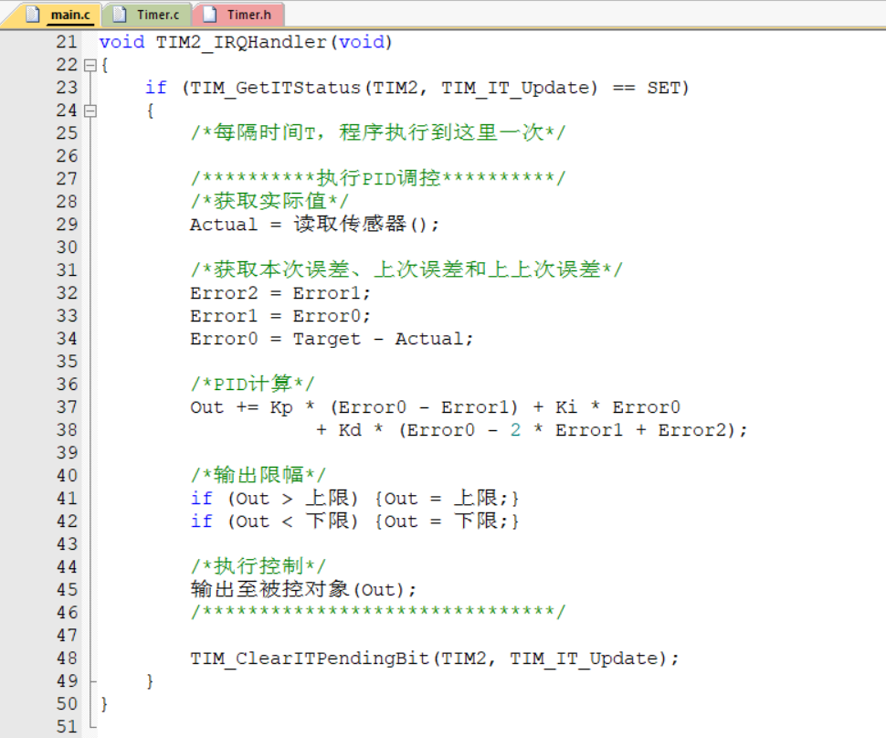
增量式PID程序实现（控制器内积分，输出全量）
$∆out\left(k\right)=K_{p}∗(error\left(k\right)−error\left(k−1\right))+K_{i}∗error\left(k\right)+K_{d}∗\left(error\left(k\right)−2error\left(k−1\right)+error(k−2)\right)$

Slide 23
PID算法改进
积分限幅：限制积分的幅度，防止积分深度饱和
积分分离：误差小于一个限度才开始积分，反之则去掉积分部分
变速积分：根据误差的大小调整积分的速度
微分先行：将对误差的微分替换为对实际值的微分
不完全微分：给微分项加入一阶惯性单元（低通滤波器）
输出偏移：在非0输出时，给输出值加一个固定偏移
输入死区：误差小于一个限度时不进行调控

Slide 24
积分限幅
要解决的问题：如果执行器因为卡住、断电、损坏等原因不能消除误差，则误差积分会无限制加大，进而达到深度饱和状态，此时PID控制器会持续输出最大的调控力，即使后续执行器恢复正常，PID控制器在短时间内也会维持最大的调控力，直到误差积分从深度饱和状态退出
积分限幅实现思路：对误差积分或积分项输出进行判断，如果幅值超过指定阈值，则进行限制

Slide 25
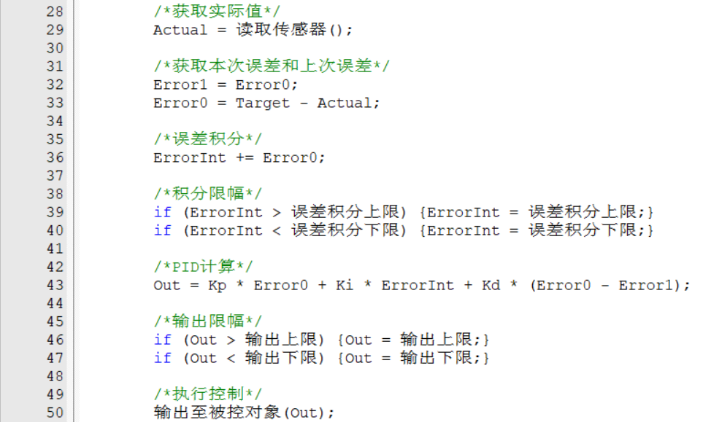
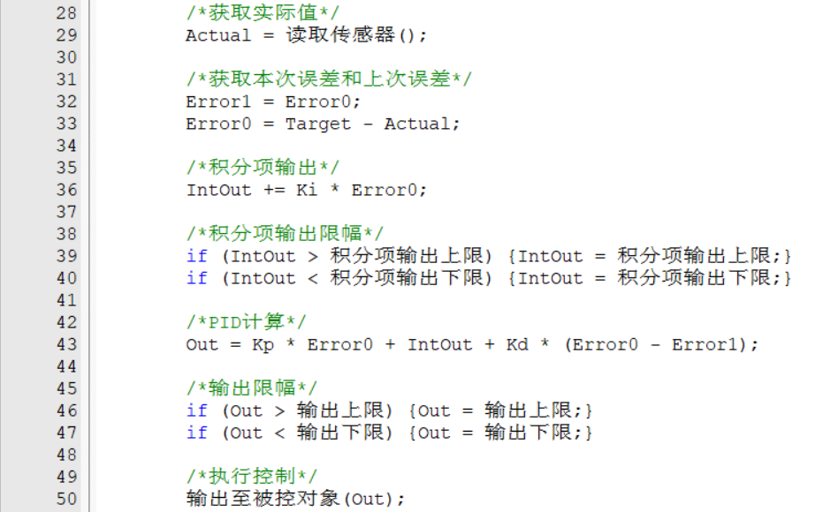
积分限幅程序实现
单独对误差积分进行限幅
对整个积分项输出进行限幅
（IntOut替换原来的ErrorInt）

Slide 26
积分分离
要解决的问题：积分项作用一般位于调控后期，用来消除持续的误差，调控前期一般误差较大且不需要积分项作用，如果此时仍然进行积分，则调控进行到后期时，积分项可能已经累积了过大的调控力，这会导致超调
积分分离实现思路：对误差大小进行判断，如果误差绝对值小于指定阈值，则加入积分项作用，反之，则直接将误差积分清零或不加入积分项作用

Slide 27
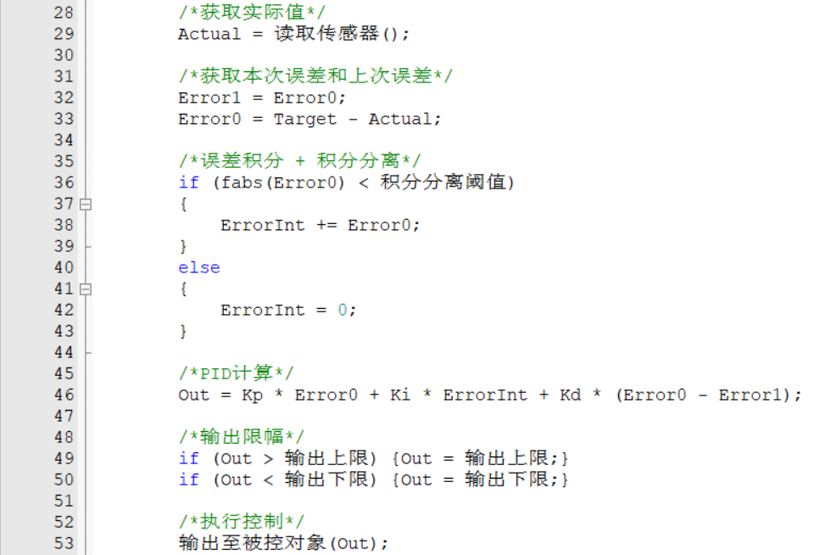
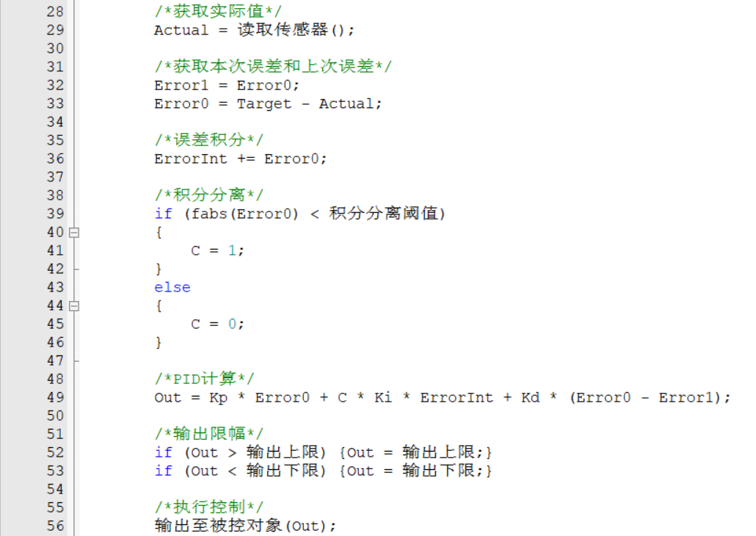
积分分离程序实现
判断误差决定是否直接给积分清零
判断误差决定是否加入积分作用
（另外定义变量C）

Slide 28
变速积分
要解决的问题：如果积分分离阈值没有设定好，被控对象正好在阈值之外停下来，则此时控制器完全没有积分作用，误差不能消除
变速积分实现思路：变速积分是积分分离的升级版，变速积分需要设计一个函数值随误差绝对值增大而减小的函数，函数值作为调整系数，用于调整误差积分的速度或积分项作用的强度

Slide 29
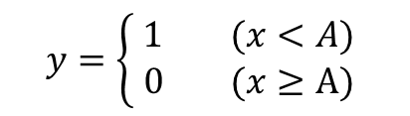
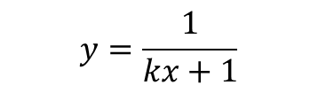
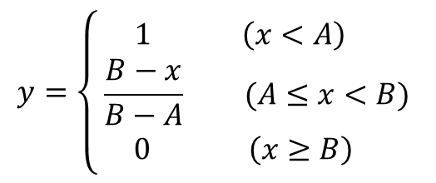
变速积分
积分分离
变速积分（线性）
变速积分（非线性）
调整系数
调整系数
调整系数
1
1
1
0
0
0
A
误差绝对值
A
B
误差绝对值
误差绝对值
$$y=\left\{ \begin{aligned}1 \left(x<A\right) \\ \frac{B−x}{B−A} (A≤x<B) \\ 0 \left(x≥B\right) \end{aligned}\right.$$
$$y=\left\{\begin{aligned} 1 (x<A) \\ 0 (x≥A)\end{aligned}\right.$$
$$y=\frac{1}{kx+1}$$

Slide 30
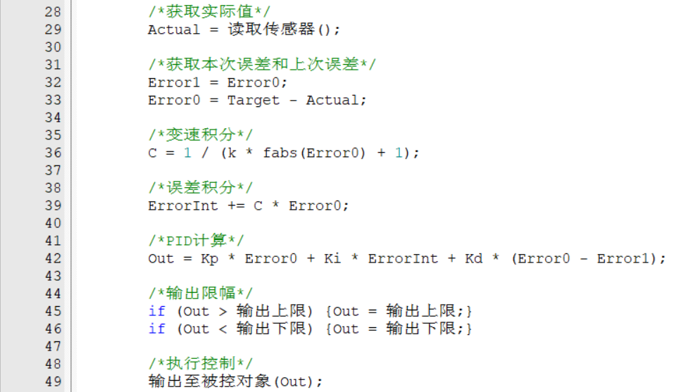
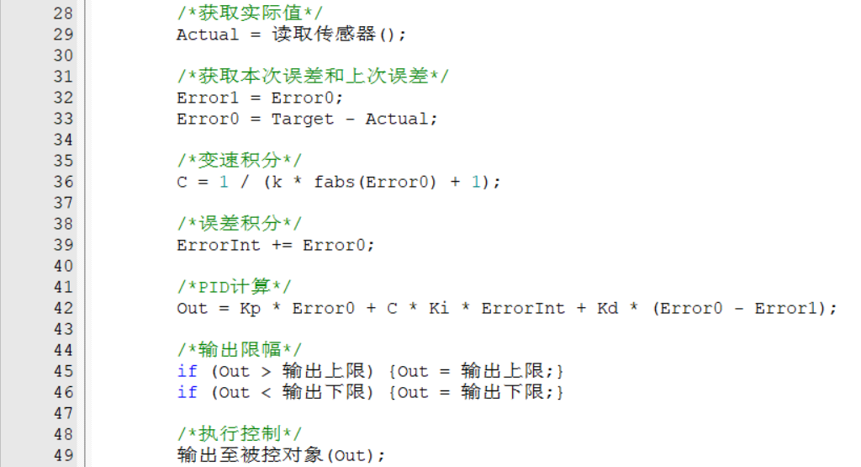
变速积分程序实现
变速积分调整误差积分的速度
（另外定义变量C，k设置变速衰减速度）
变速积分调整积分项作用的强度
（另外定义变量C，k设置变速衰减速度）

Slide 31
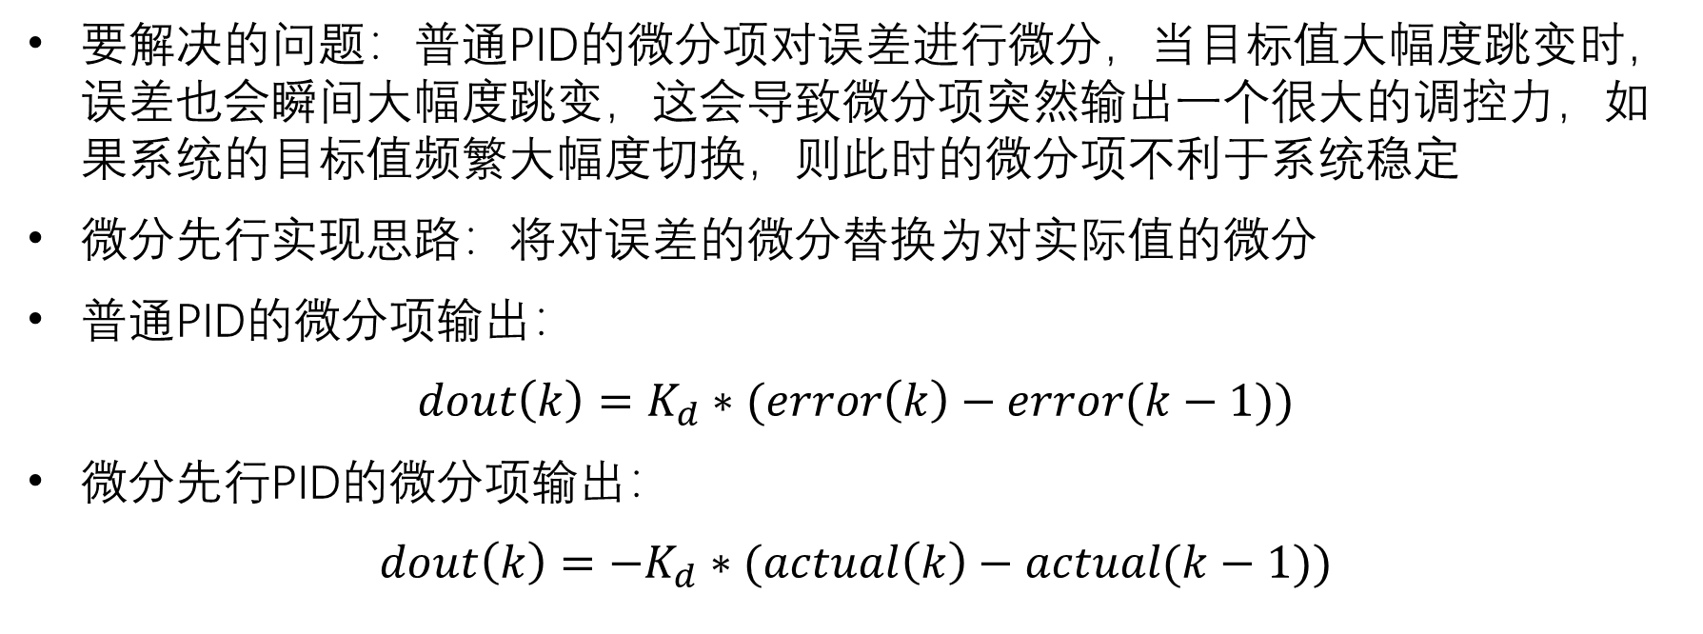
微分先行
要解决的问题：普通PID的微分项对误差进行微分，当目标值大幅度跳变时，误差也会瞬间大幅度跳变，这会导致微分项突然输出一个很大的调控力，如果系统的目标值频繁大幅度切换，则此时的微分项不利于系统稳定
微分先行实现思路：将对误差的微分替换为对实际值的微分
普通PID的微分项输出：
$$dout\left(k\right)=K_{d}∗(error\left(k\right)−error(k−1))$$
微分先行PID的微分项输出：
$$dout\left(k\right)=−K_{d}∗(actual\left(k\right)−actual(k−1))$$

Slide 32







微分先行
目标值
PID控制器
$$P$$
实际值
目标值
误差
$$I$$
输出值
$$target\left(t\right)$$
被控对象
$$error\left(t\right)$$
$$out\left(t\right)$$
误差
$$D$$
实际值
$$actual(t)$$
目标值切换导致误差突变

Slide 33
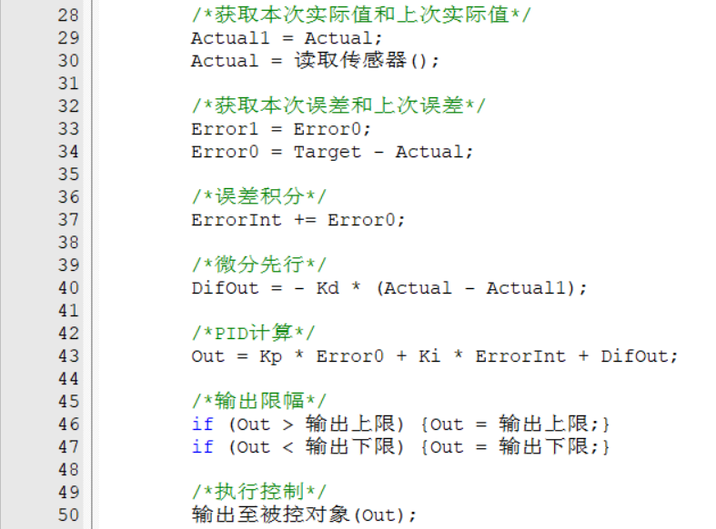
微分先行程序实现
（另外定义变量DifOut和Actual1）

Slide 34
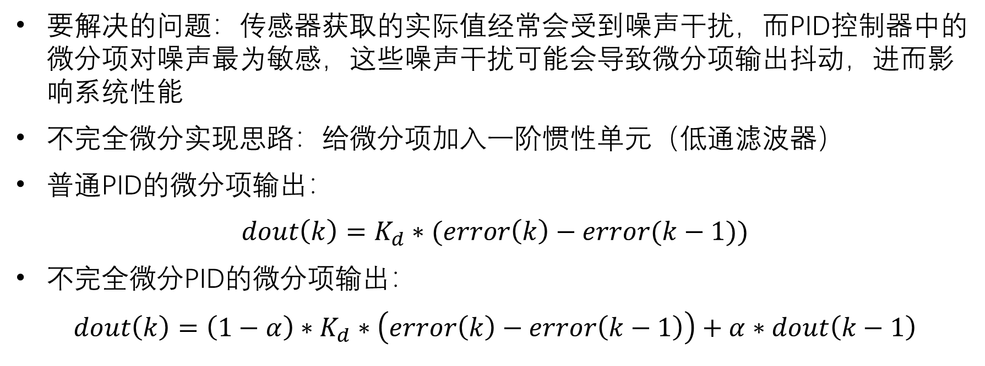
不完全微分
要解决的问题：传感器获取的实际值经常会受到噪声干扰，而PID控制器中的微分项对噪声最为敏感，这些噪声干扰可能会导致微分项输出抖动，进而影响系统性能
不完全微分实现思路：给微分项加入一阶惯性单元（低通滤波器）
普通PID的微分项输出：
$$dout\left(k\right)=K_{d}∗(error\left(k\right)−error(k−1))$$
不完全微分PID的微分项输出：
$$dout\left(k\right)=\left(1−α\right)∗K_{d}∗\left(error\left(k\right)−error\left(k−1\right)\right)+α∗dout\left(k−1\right)$$

Slide 35







不完全微分
误差
对D项的影响
对P项的影响
PID控制器
$$P$$
目标值
误差
$$I$$
输出值
$$target\left(t\right)$$
被控对象
$$error\left(t\right)$$
$$out\left(t\right)$$
滤波器
$$D$$
0
1
2
3
4
5
6
7
8
实际值
调控次数
$$actual(t)$$
对I项的影响

Slide 36
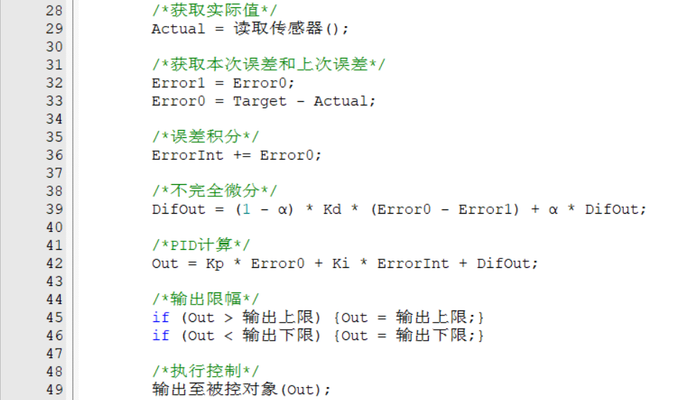
不完全微分程序实现
（另外定义变量DifOut，α设置滤波强度）

Slide 37
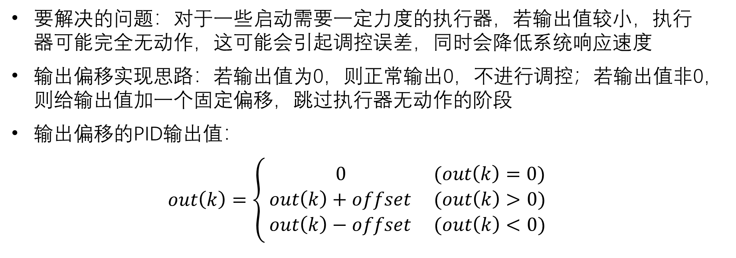
输出偏移
要解决的问题：对于一些启动需要一定力度的执行器，若输出值较小，执行器可能完全无动作，这可能会引起调控误差，同时会降低系统响应速度
输出偏移实现思路：若输出值为0，则正常输出0，不进行调控；若输出值非0，则给输出值加一个固定偏移，跳过执行器无动作的阶段
输出偏移的PID输出值：
$$out\left(k\right)=\left\{\begin{aligned} 0 (out\left(k\right)=0) \\ out\left(k\right)+offset (out\left(k\right)>0) \\ out\left(k\right)−offset (out\left(k\right)<0)\end{aligned}\right.$$

Slide 38
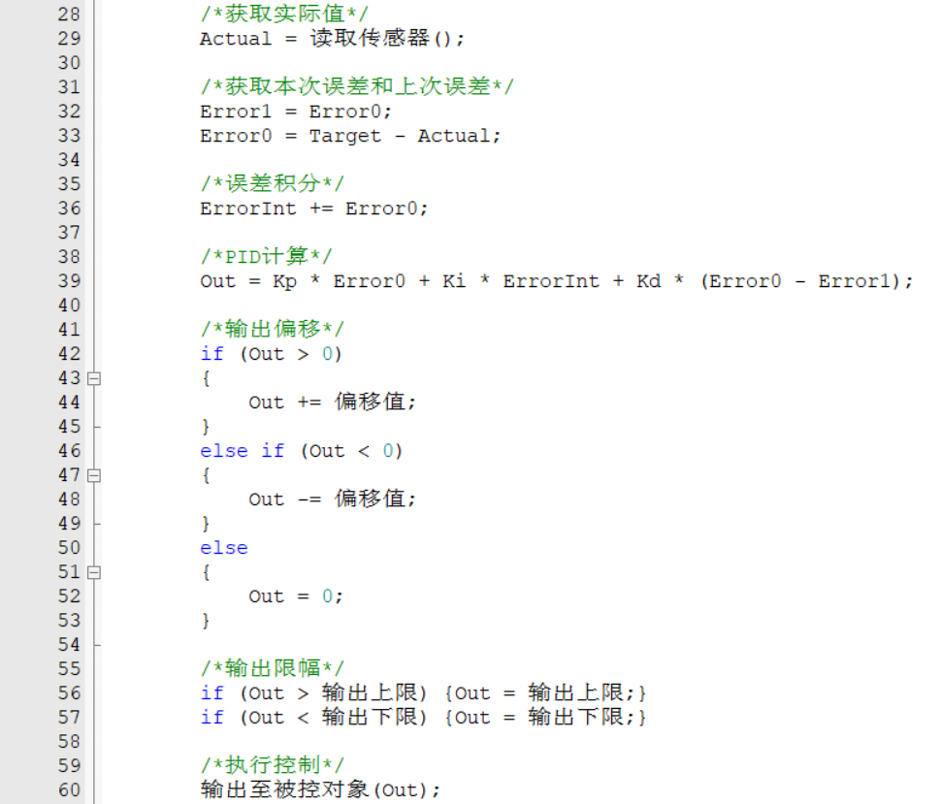
输出偏移程序实现

Slide 39

输入死区
要解决的问题：在某些系统中，输入的目标值或实际值有微小的噪声波动，或者系统有一定的滞后，这些情况可能会导致执行器在误差很小时频繁调控，不能最终稳定下来
输入死区实现思路：若误差绝对值小于一个限度，则固定输出0，不进行调控
输入死区的PID输出值：
$$out\left(k\right)=\left\{\begin{aligned} 0 (\left|error(k)\right|<A) \\ out(k) (\left|error(k)\right|≥A)\end{aligned}\right.$$

Slide 40

输入死区程序实现

Slide 41
多环串级PID
单环PID只能对被控对象的一个物理量进行闭环控制，而当用户需要对被控对象的多个维度物理量（例如：速度、位置、角度等）进行控制时，则需要多个PID控制环路，即多环PID，多个PID串级连接，因此也称作串级PID
多环PID相较于单环PID，功能上，可以实现对更多物理量的控制，性能上，可以使系统拥有更高的准确性、稳定性和响应速度
目标值
外环PID
输出值
目标值
输出值
内环PID
被控对象
实际值
实际值

Slide 42
定位置控制单环与双环比较
目标位置
输出PWM
位置环PID
电机
实际位置
目标位置
位置环PID
输出速度
目标速度
输出PWM
速度环PID
电机
实际位置
实际速度

Slide 43



双环PID程序实现

Slide 44

倒立摆硬件结构

Slide 45



倒立摆硬件结构

Slide 46




倒立摆硬件结构
2048
0
4095

Slide 47
倒立摆控制
内环角度环：保持摆杆稳定倒立
外环位置环：保持横杆的位置固定在一个地方
中心角度
目标位置
位置环PID
输出角度
目标角度
输出PWM
角度环PID
电机
倒立摆系统
实际位置
实际角度
角度传感器
电机编码器

Slide 48
自动启摆流程
中心区间
A<角度值<B
A
B
如果摆杆位于右侧区间且处于最高点位置，则横杆需要向左施加瞬时驱动力
如果摆杆位于左侧区间且处于最高点位置，则横杆需要向右施加瞬时驱动力
如果摆杆进入中心区间，则启摆结束，开始执行PID控制程序
中心角度
左侧区间
0≤角度值≤ A
右侧区间
B ≤角度值≤4095
0
4095

Slide 49
自动启摆流程
摆杆位于右侧区间且处于最高点位置
倒立摆状态下摆杆倒下
任何其他状态下K1按下
摆杆位于左侧区间且处于最高点位置
RunState=21 向左摆动
PWM输出正值
RunState=0 停止
PWM输出0
RunState=31 向右摆动
PWM输出负值
K1按下
RunState=22 延时
计数计时
RunState=32 延时
计数计时
RunState=1 判断
根据角度值确定
下一步要转入的状态
计时时间到
计时时间到
RunState=23 向右摆动
PWM输出负值
RunState=33 向左摆动
PWM输出正值
摆杆进入中心区间
RunState=24 延时
计数计时
RunState=4 倒立摆
执行PID控制程序
RunState=34 延时
计数计时
计时时间到
计时时间到

Slide 50
标题
正文

